Slide 1


Semestre Filtro
Indicazione per gli studenti
anno accademico 2026/27
Dr.ssa Alina Maselli –
Coordinatore Didattico Facoltà di Medicina e Chirurgia

Slide 2
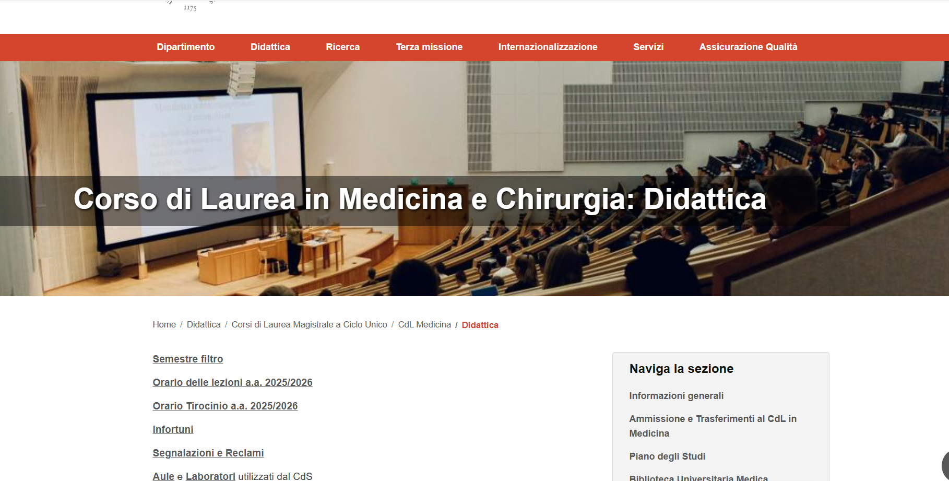
https://www.bmn.unimore.it/it/didattica/corsi-di-laurea-magistrale-ciclo-unico/cdl-medicina/didattica

Slide 3
Informazioni sulla frequenza
Ricordo che l’inizio delle lezioni è previsto per il 1° settembre 2026.
Le attività si terranno nei mesi di settembre, ottobre e novembre 2026 con frequenza obbligatoria.
Dal 1° settembre al 9 Ottobre le lezioni saranno erogate generalmente in presenza presso l’Aula Magna del Centro Servizi per chi ha espresso volontà, attraverso il sondaggio di google di partecipare in presenza alle lezioni e a distanza per la restante parte di voi.
Nell’orario di lezioni che avete ricevuto per ogni giorno viene indicato il nome della materia, il docente, la fascia oraria e l’aula di erogazione della didattica. Come è stato segnalato nell'orario ci sono alcune date in cui la modalità di erogazione della didattica sarà solo on line: giovedì 03/09, martedì 15/09, giovedì 17/09, venerdì 18/09, martedì 22/09, mercoledì 23/09, lunedì 5/10.
Dal 12 ottobre le lezioni saranno invece in modalità on line per tutti e finiranno Venerdì 20 novembre svolgendosi prevalentemente nella fascia oraria 8,45-13,00.

Slide 4
Piattaforme in uso
Microsoft Teams
Piattaforma di videoconferenza per seguire le lezioni in sincrono.
Uno spazio unico per Chimica e Propedeutica Biochimica, Fisica e Biologia, nel quale verranno avviate le singole lezioni, secondo il calendario prestabilito
Requisiti tecnici minimi, consigliati per un’esperienza ottimale Microsoft Teams
-Connessione Internet Wi-Fi 5/6 o rete cablata o wireless stabile (verifica che il segnale internet sia stabile durante il giorno e verifica anche la copertura di rete della tua zona.)
-Software da installare Microsoft Teams (è caldamente consigliato scaricare la versione desktop e non accedervi dal browser)

Slide 5

Lezioni a distanza: TEAMS
Ogni settimana riceverai dal supporto informatico, sulla tua posta istituzionale, una tabella con i link e gli orari delle singole lezioni della settimana
Collegati al link della lezione
Accedi sempre e solo con le tue credenziali istituzionali
Per partecipare clicca sul pulsante «Partecipa ora»
Durante le lezioni la webcam e il microfono verranno disattivati
Al termine della lezione occorre scollegarsi dal teams per poter accedere agli altri link

Slide 6
Unimore App per la rilevazione delle presenze Primo Accesso e Credenziali
UNIMORE APP è app ufficiale per la rilevazione delle presenze.
L’app è disponibile per smartphone con sistema operativo iOS, Android o HUAWEI.
Con questa APP il docente effettua per il proprio insegnamento la rilevazione della presenza in aula degli studenti.
ACCEDERE AD UNIMORE APP
Per potere segnalare la propria presenza ad una lezione lo studente deve scaricarsi dagli APP store l’app Unimore APP e mantenerla aggiornata all’ultima versione.
App Store: Scarica l'applicazione ufficiale Unimore APP e mantienila sempre aggiornata.
Alternativa Web: Se non puoi usare l'app, collegati a https://unimore.studente.cineca.it.
Credenziali: Accedi con le credenziali di Ateneo.
Carriera: Se hai più carriere attive (es. corsi diversi), ricordati di selezionare quella corretta per le lezioni che stai frequentando (ad esempio, "Attivo in Semestre filtro").

Slide 7
Unimore App per la rilevazione delle presenze Come Registrare la Presenza
REGISTRARE LA PRESENZA A UNIMORE APP
Cliccando sull’icona “Semestre Aperto” è possibile segnalare la propria presenza alla lezione avviata dal docente
Procedura: Clicca sull'icona "Semestre Aperto" nell'app.
Codice Docente: Inserisci il codice numerico o inquadra il QR Code fornito dal docente.
Modalità: Scegli se partecipi "in presenza" o "da remoto" e premi "Registra presenza". Viene segnalata la corretta presenza alla lezione
Se “registra la presenza”
Tolleranza: Se “registra la presenza” entro i 20 minuti di tolleranza lo studente visualizza la barra evidenziata in rosso color VERDE
Oltre 20 minuti: Stato "In ritardo" (la timbratura è valida, ma le ore vengono conteggiate solo dal momento esatto della registrazione della presenza).

Slide 8
Unimore App per la rilevazione delle presenze
Cruscotto Frequenze e Apertura segnalazione
Lo storico fornisce una vista di sintesi mostrando un cruscotto delle frequenze, riportando le percentuali di presenza maturate e gli indicatori utili al monitoraggio della frequenza.
Accedendo allo storico puoi controllare le percentuali totali e lo stato di ogni lezione:
Presenza Valida: Ingresso registrato e tutti i contrappelli confermati.
Presenza Valida (1 contrappello saltato): Nota per il docente evidenziata in giallo. Non influisce sulle ore e non richiede/permette ticket.
Non Registrato: Mancata timbratura iniziale (lezione saltata o dimenticata).
Anomalia: Mancata risposta ai contrappelli attivati
Come risolvere i problemi (Apertura Ticket)
Dallo storico, accedendo dallo “Storico presenze” puoi richiedere assistenza inviando un ticket --Registrare la presenza dimenticata (stato "Non registrato").
Risolvere un'anomalia (mancata conferma del contrappello).
Modificare l'orario di ingresso o uscita.
Cambiare la modalità da presenza a remoto (o viceversa)
Titolo: Dubbi? Consulta la sezione FAQ a supporto dell'utilizzo dell'applicativo

Slide 9
Esami di profitto del Semestre Filtro
Gli esami di profitto dei tre insegnamenti, di cui al D.M. n. 249/2026, si svolgono in due appelli, secondo il seguente calendario:
]primo appello: 10 dicembre 2026, ore 11:00
]secondo appello: 11 gennaio 2027, ore 11:00
Il luogo specifico e l'orario di convocazione saranno resi disponibili con opportuno avviso.
Lo studente è tenuto a sostenere almeno una delle due prove previste per ciascuno dei tre insegnamenti.
Le prove di esame relative a ciascun insegnamento si svolgono nel medesimo giorno e orario in tutte le università che erogano il semestre filtro

Slide 10
Canali ufficiali di comunicazione
]supporto informatico per le lezioni
Se hai bisogno di supporto per problematiche solo di tipo tecnico/informatico puoi scrivere una mail a questo indirizzo semestre.aperto@unimore.it
]supporto per il monitoraggio della presenza nell’APP
Se hai bisogno di supporto per problematiche legate all’organizzazione didattica cdlmed@unimore.it
]supporto in merito alle procedure di iscrizione e immatricolazione al CdL
Se hai bisogno di supporto in merito alle procedure di iscrizione e immatricolazione puoi rivolgerti alla Segreteria Studenti segrstud.facoltadimedicinaechirurgia@unimore.it
]comunicazione con i docenti
Se hai bisogno di comunicare con i docenti puoi contattarli direttamente a lezione oppure se segui da remoto nella chat su Teams

Slide 11

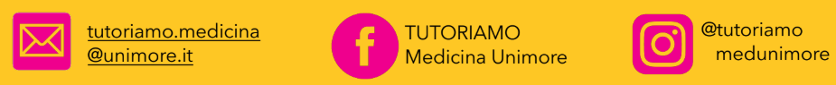
Supporto agli studenti
Sportello di supporto agli studenti
ATTIVO OGNI GIOVEDI DALLE 16:30 ALLE 18:30 AL CENTRO SERVIZI DA META’ SETTEMBRE

Slide 12
Buon semestre filtro
E IN BOCCA AL LUPO PER L’INIZIO DI QUESTA LUNGA, MA MERAVIGLIOSA AVVENTURA!

